Slide 1
Top 10 Länder nach Anzahl neuer Fälle in den letzten 7 Tagen
38.581.234 Fälle
1.093.140 Verstorbene (2,8%)
Land | Fälle kumulativ | Neue Fälle in den letzten 7T | Veränderung % (7T) | 7d-Inzidenz/ 100.000 Ew | R (7T) | CFR % | Trend
Indien | 7.307.097 | 471.442 | -9,87 | 34,5 | 0,92 | 1,52 | ▼
Vereinigte Staaten | 7.916.100 | 366.306 | 15,64 | 111,32 | 1,1 | 2,74 | ▲
Brasilien | 5.140.863 | 140.169 | -26,13 | 66,42 | 0,78 | 2,95 | ▼
Frankreich | 779.063 | 125.554 | 39,54 | 187,36 | 1,2 | 4,24 | ▲
Großbritannien | 654.644 | 110.369 | 21,27 | 165,6 | 1,13 | 6,59 | ▲
Russische Föderation | 1.340.409 | 91.790 | 26,9 | 62,92 | 1,18 | 1,73 | ▲
Argentinien | 931.954 | 91.052 | 1,27 | 203,33 | 0,99 | 2,67 | ▲
Spanien | 908.056 | 72.155 | 8,16 | 153,73 | 1,01 | 3,68 | ▲
Mexiko | 829.396 | 55.376 | 79,77 | 43,41 | 1,12 | 10,24 | ▲
Kolumbien | 930.159 | 52.476 | 9,32 | 104,24 | 1 | 3,04 | ▲
Quelle: ECDC, Stand: 15.10.2020
Notes:
Argentenien und Russ. Föd sowie Mexiko und Kolumbien Plätze getauscht

Slide 2
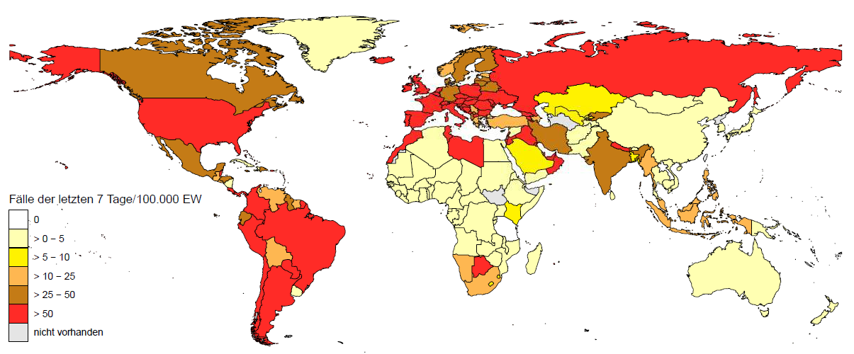
7-Tages-Inzidenz pro 100.000 Einwohner
Europa (nicht EU/EWR/UK/CH)
68 Länder/Territorien mit einer 7-Tages-Inzidenz > 50 Fälle / 100.000 Ew.
Afrika
Amerika
Asien
Land | Inzidenz 7T
Holy See | 858,9
Andorra | 816,52
Montenegro | 267,93
Gibraltar | 210,64
Armenien | 164,62
Schweiz | 139,83
Republik Moldau | 139,24
Nordmazedonien | 107,02
Georgien | 94,28
Ukraine | 83,74
Bosnien and Herzegowina | 78,16
Monaco | 63,47
Russische Föderation | 62,92
Land | Inzidenz 7T
Cabo Verde | 135,83
Libyen | 93,07
Botswana | 81,04
Trunesien | 77,17
Marokko | 55,68
Land | Inzidenz 7T
Argentinien | 203,33
Bahamas | 172,54
Costa Rica | 164,1
Aruba | 138,27
Puerto Rico | 127,77
Panama | 113,7
Vereinigte Staaten | 111,32
Kolumbien | 104,24
Curacao | 103,41
Sint Maarten (NL) | 94,36
Belize | 79,16
Paraguay | 76,8
Brasilien | 66,42
Peru | 65,48
Chile | 57,68
Land | Inzidenz 7T
Israel | 208,61
Bahrain | 163,85
Libanon | 129,37
Kuwait | 107,58
Jordanien | 102,46
Oman | 86,65
VAE | 83,92
Nepal | 82,99
Malediven | 76,47
Palästina | 61,43
Irak | 56,4
Katar | 50,21
Ozeanien
Land | Inzidenz 7T
Französisch Polynesien | 437,19
Guam | 312,62
Quelle: ECDC, Stand: 15.10.2020
Notes:
Bonaire, Saint Eustatius and Saba und San Marino nicht mehr auf der Liste
Monaco wieder auf der Liste

Slide 3
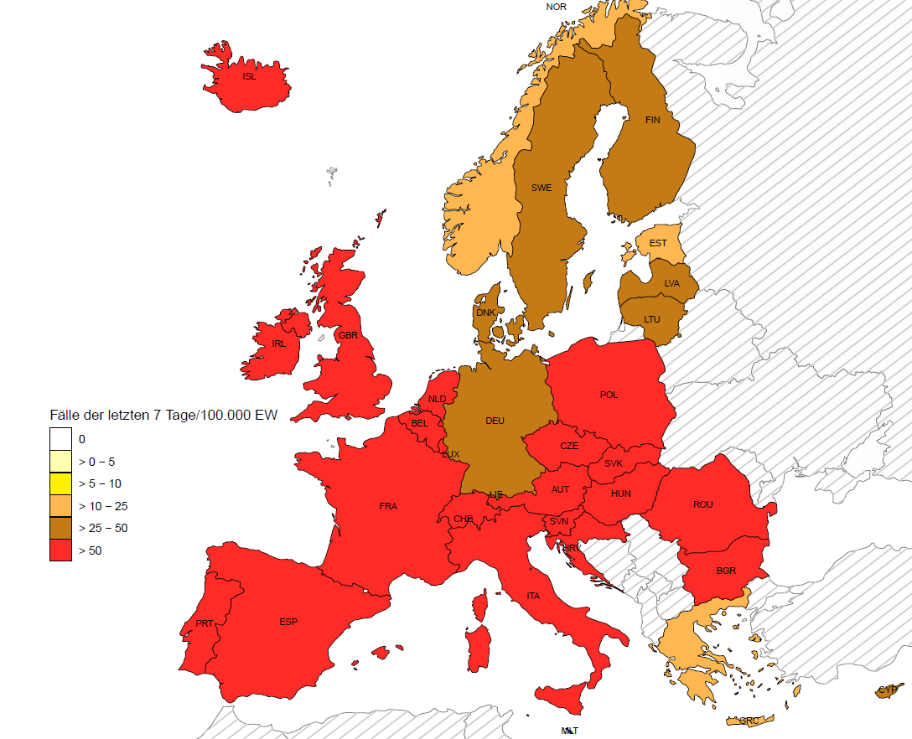
7-Tages-Inzidenz pro 100.000 Einwohner – EU/EWR/UK/CH
Europa (EU/EWR/UK/CH)
Land | Inzidenz 7T
Tschechische Republik | 412,5
Niederlande | 266,84
Belgien | 246,72
Frankreich | 187,36
Großbritannien | 165,6
Island | 163,87
Spanien | 153,73
Luxemburg | 148,4
Slowakei | 139,57
Slowenien | 135,23
Malta | 122,78
Irland | 115,39
Rumänien | 112,84
Portugal | 96,7
Polen | 90,81
Österreich | 90,15
Kroatien | 80,81
Ungarn | 78,65
Liechtenstein | 65,14
Italien | 64,38
Bulgarien | 55
Quelle: ECDC, Stand: 15.10.2020
Notes:
Bulgarien neu

Slide 4
Update: EU Kommission Empfehlungen zur Koordinierung von Maßnahmen mit Auswirkungen auf Freizügigkeit
Das ECDC veröffentlicht wöchentlich auf der Grundlage der Daten der Mitgliedsstaaten eine nach Regionen aufgeschlüsselte Karte der EU-Mitgliedstaaten.
Vier Karten werden Donnerstags veröffentlicht https://www.ecdc.europa.eu/en/covid-19/situation-updates/weekly-maps-coordinated-restriction-free-movement
Zahl der neu gemeldeten Fälle pro 100 000 Einwohner in den letzten 14 Tagen (14-Tage-Inzidenz)
Zahl der Tests, die pro 100 000 Einwohner in der letzten Woche durchgeführt wurden (Testquote)
Prozentualer Anteil der positiven Tests an den in der letzten Woche durchgeführten Tests (Testpositivätsrate)
Kombinierte Indikatoren (1-3)
Die Daten für die Karten basieren sich auf Daten, die Dienstags bis 23:59 an TESSy übermittelt sind oder Daten, die das ECDC von offiziellen Quellen nimmt
Die Rohdaten /Indikatoren können in csv. Format heruntergeladen werden https://www.ecdc.europa.eu/en/publications-data/indicators-maps-support-council-recommendation-coordinated-approach-restriction

Slide 5
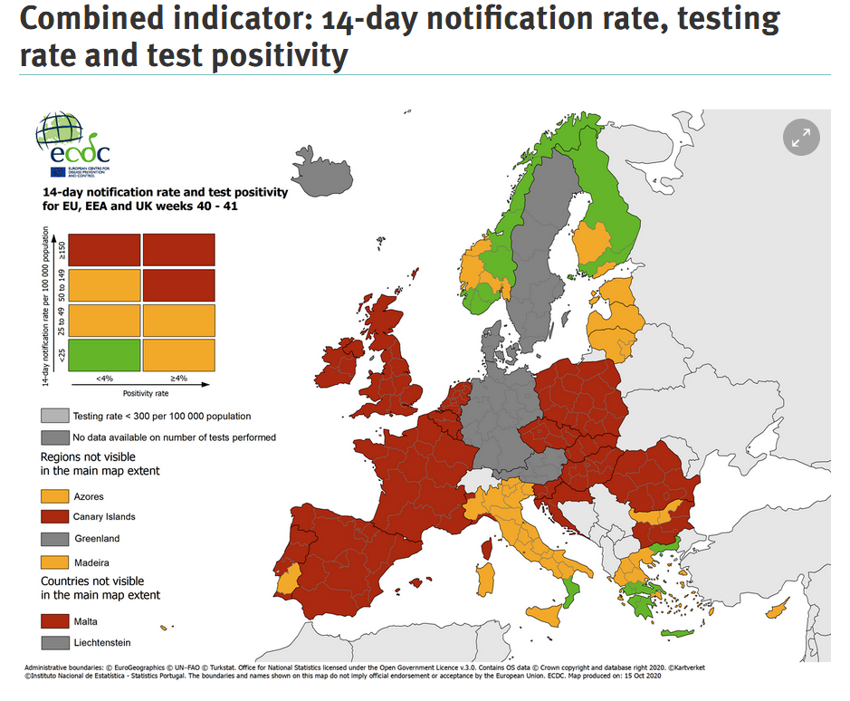
Update: EU Kommission Empfehlungen zur Koordinierung von Maßnahmen mit Auswirkungen auf Freizügigkeit

Slide 6
Hintergrund

Slide 7
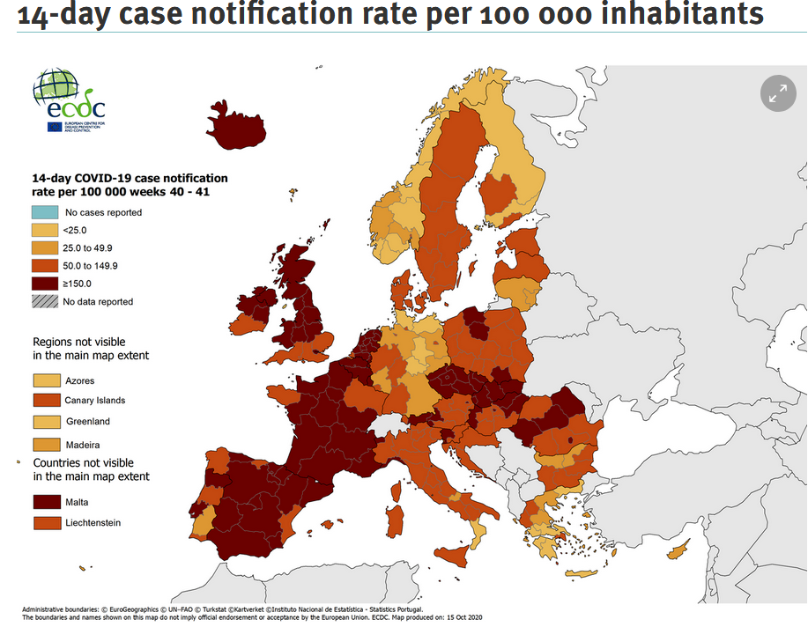
Update: EU Kommission Empfehlungen zur Koordinierung von Maßnahmen mit Auswirkungen auf Freizügigkeit

Slide 8
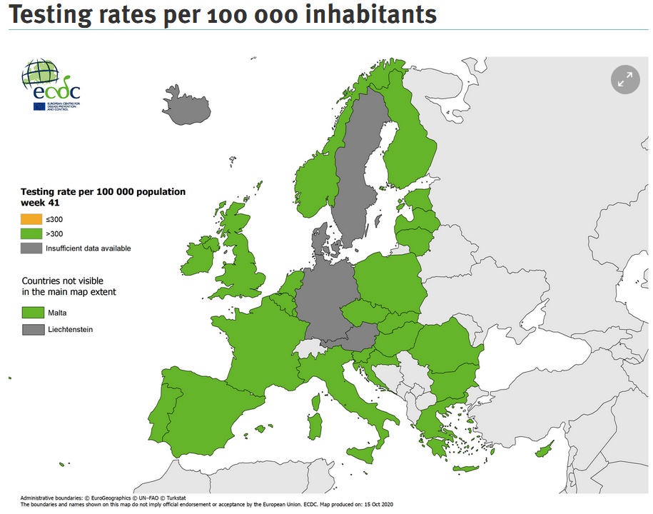
Update: EU Kommission Empfehlungen zur Koordinierung von Maßnahmen mit Auswirkungen auf Freizügigkeit

Slide 9
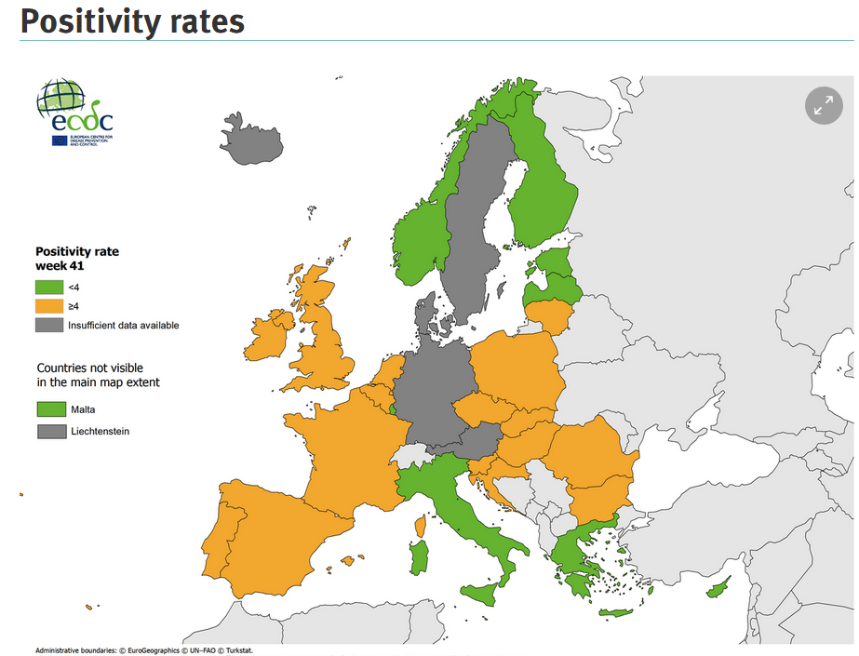
Update: EU Kommission Empfehlungen zur Koordinierung von Maßnahmen mit Auswirkungen auf Freizügigkeit

Slide 10
Kriterien: EU Kommission Empfehlungen zur Koordinierung von Maßnahmen mit Auswirkungen auf Freizügigkeit
Die Gebiete sollen in den folgenden Farben gekennzeichnet werden:
grün, wenn die 14-Tage-Inzidenz < 25 pro 100.000 Ew ist und Anteil der positiven Tests < 4% liegt
orange, wenn die 14-Tage-Inzidenz < 50 pro 100.000 Ew ist aber der Anteil der positiven Tests jedoch > 4% ist, bzw. wenn die 14-Tage-Melderate zwischen 25 und 150 ist und der positiven Testanteil < 4% liegt
rot, wenn die 14-Tage-Inzidenz bei ≥ 50 liegt und der Anteil der positiven Tests ≥ 4% beträgt, bzw. wenn die 14-Tage-Inzidenz > 150 liegt
grau, wenn nicht genügend Informationen vorliegen oder wenn die Testrate < 300 pro 100.000 Ew liegt

